Slide 1
CHỦ ĐỀ 14
ÔN TẬP CUỐI NĂM
BÀI 68
ÔN TẬP CÁC SỐ
TRONG PHẠM VI 100

Slide 2
YÊU CẦU CẦN ĐẠT:
- Ôn tập đọc, viết, so sánh được các số trong phạm vi 1000.
- Ôn tập viết các số theo thứ tự từ bé đến lớn và từ lớn đến bé ( có không quá 4 số).
- Rèn kĩ năng đọc, viết, so sánh được các số trong phạm vi 1000.
- Viết được các số theo thứ tự từ bé đến lớn và từ lớn đến bé ( có không quá 4 số).
- Tìm được số lớn nhất, số bé nhất trong 4 số đã cho.
- Thực hiện được việc viết số thành tổng các trăm, chục, đơn vị.
- Phát triển năng lực tính toán, tư duy, lập luận toán học.
- Phát triển kĩ năng hợp tác và giao tiếp, rèn tính cẩn thận.
- Yêu thích môn học, có niềm hứng thú, say mê các con số để giải quyết bài toán
- Rèn Học sinh hình thành được chăm chỉ, trách nhiệm.

Slide 4
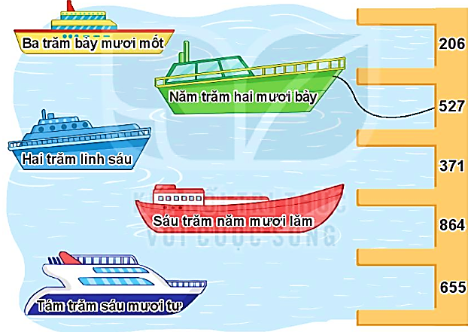
1
Tìm chỗ đậu cho tàu.

Slide 5
2
Số?
a)
251
252
253
254
255
259
?
?
256
?
?
258
257
b)
994
?
997
999
992
993
?
995
996
?
998
?
1000
c)
596
600
592
594
?
598
?
602
604
606
590
?
?

Slide 6
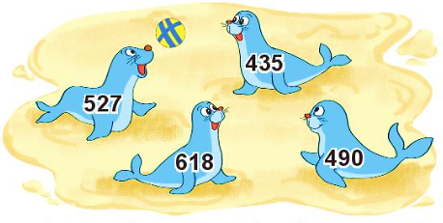
3
>, <, =
?
<
<
<
>
>
>
>
<
a) Viết các số sau theo thứ tự từ bé đến lớn.
4
b) Trong các số trên, số nào lớn nhất, số nào bé nhất?
➔ 435, 490, 527, 618
Số bé nhất
Số lớn nhất

Slide 7
5
Tìm chữ số thích hợp.
?
2 9 < 210
890 < 90
0
?
9
45 > 458
701 > 70
?
?
9
0

